Slide 1
AYUNTAMIENTO DE SAN PEDRO TLAQUEPAQUE
GOBIERNO 2018 - 2021
Secretaria General del Ayuntamiento
Dirección de Delegaciones y Agencias Municipales
DELEGACIÓN MUNICIPAL TOLUQUILLA
Informe Diciembre 2020

Slide 2
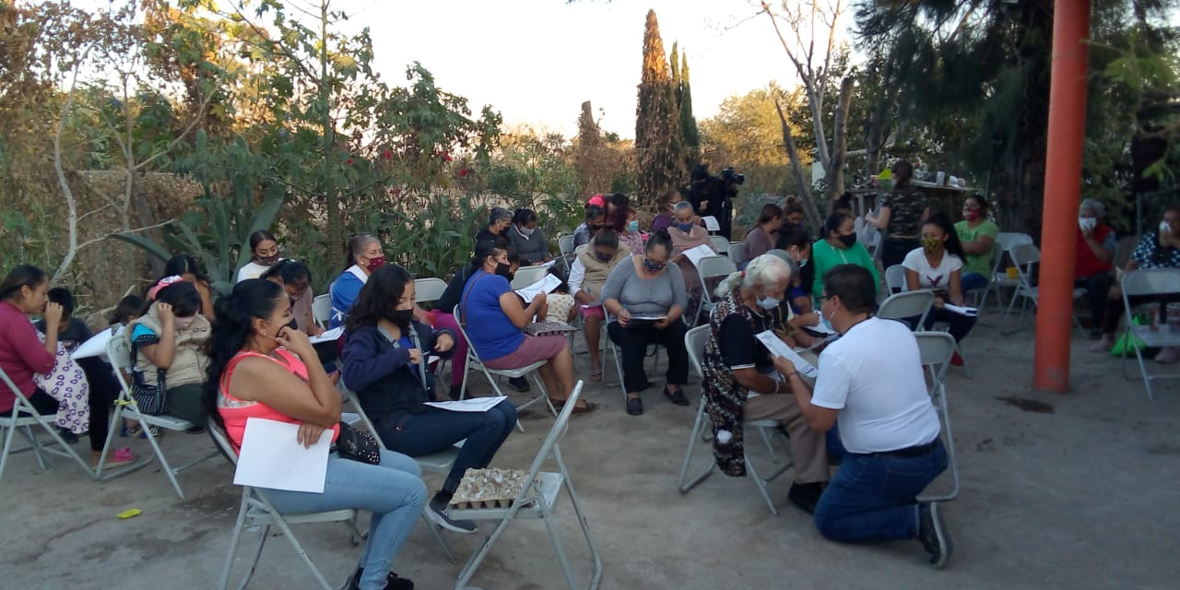
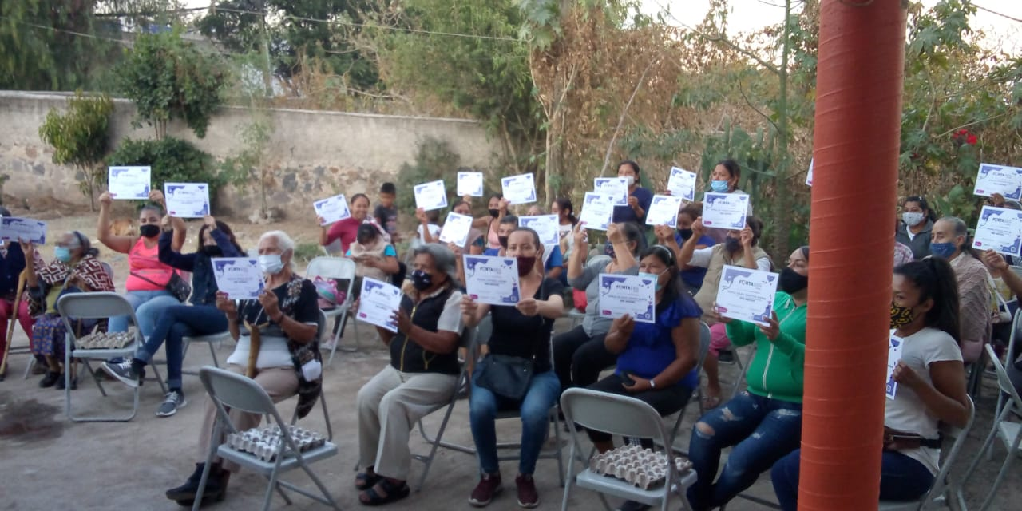
3 Visita a Colonias
Diciembre 2020
30 DE NOVIEMBRE 2020
A las 17:00 hrs. La Delegada, Yerania Celaya, asistió a la conclusión de las pláticas de Mujeres Fortaseg, que se llevaron a cabo en la colonia Lomas del Cuatro.

Slide 3
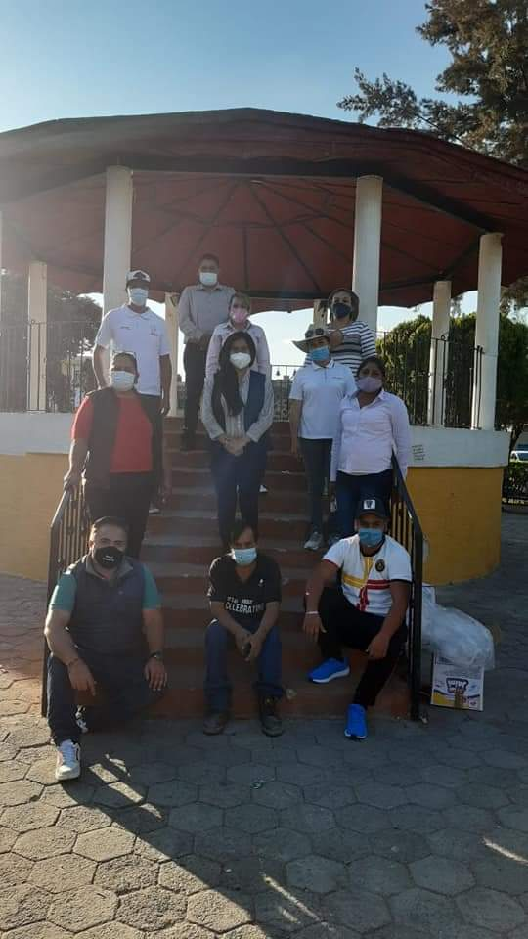
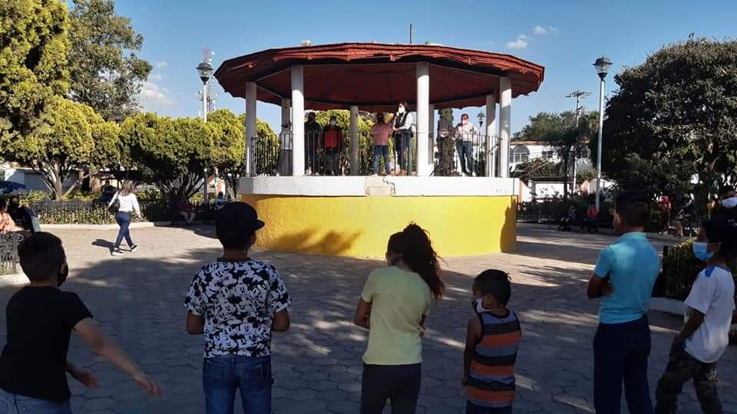
3 Visita a Colonias
Diciembre 2020
02 DE DICIEMBRE 2020
A las 17:00 hrs. La Delegada, Yerania Celaya, apoyó en el Evento Navideño de la Delegación de San Sebastianito.

Slide 4
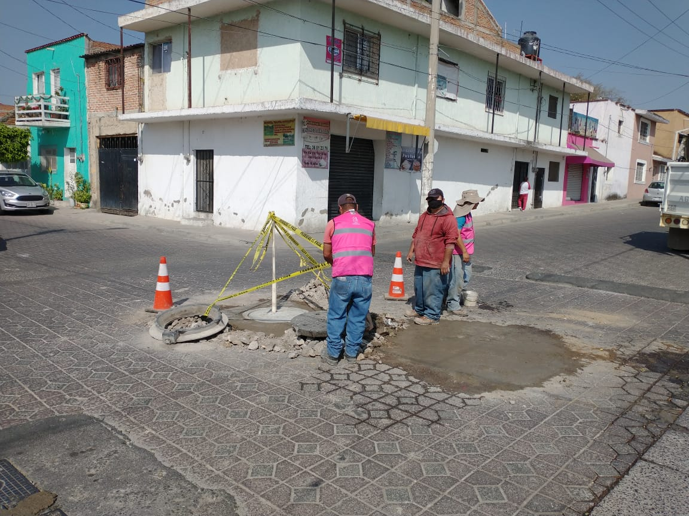
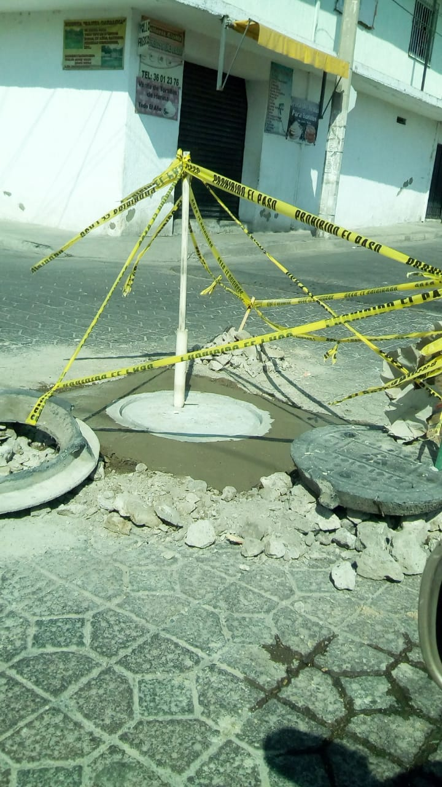
3 Visita a Colonias
Diciembre 2020
03 DE DICIEMBRE 2020
A las 09:00 hrs. Francisco Pérez y Ricardo Meléndez, Auxiliares de la Delegación, verificaron los trabajos de la reparación de una alcantarilla que realizó el personal de Agua Potable, en el cruce de Independencia y Javier Mina, de la colonia Toluquilla.

Slide 5
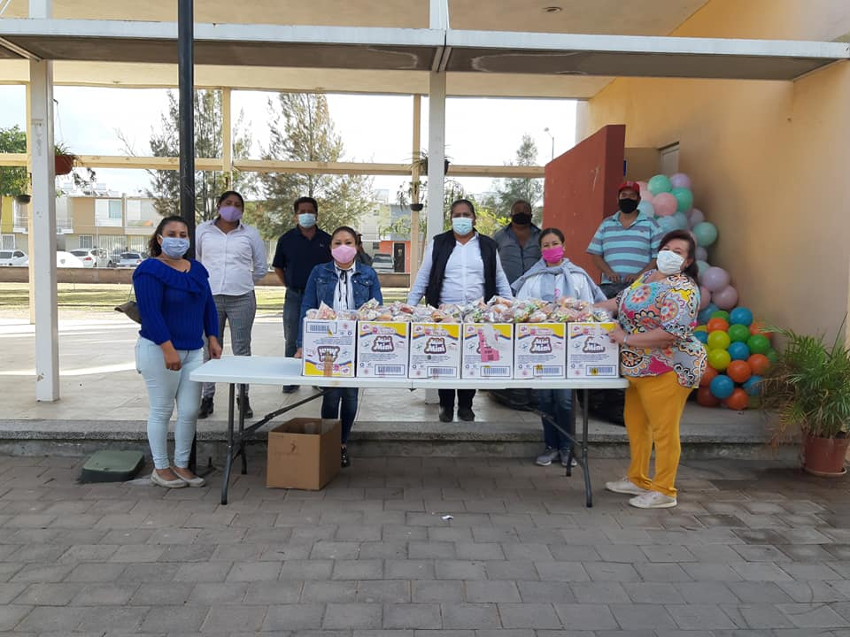
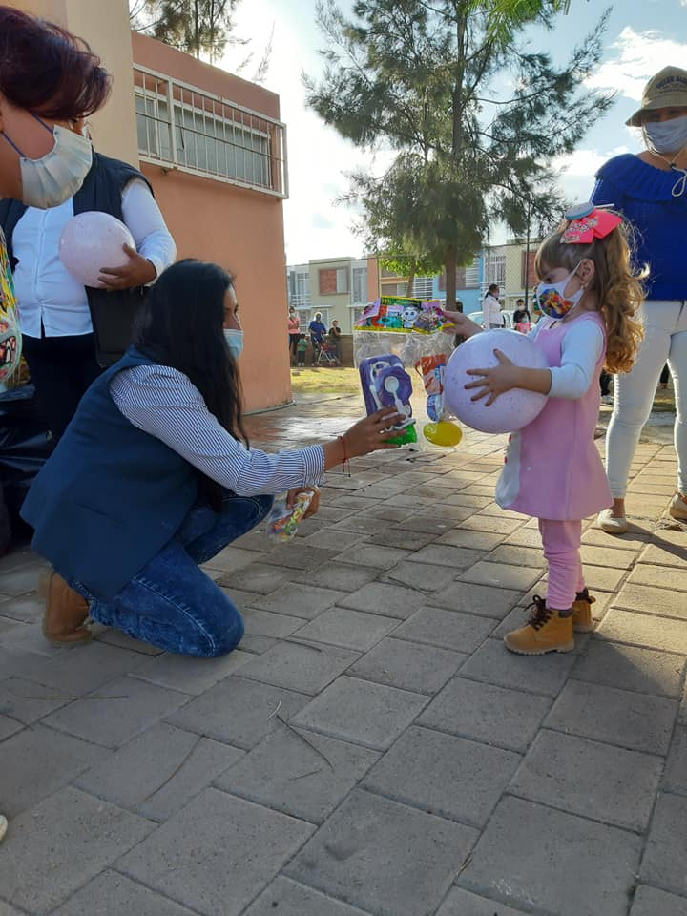
3 Visita a Colonias
Diciembre 2020
03 DE DICIEMBRE 2020
A las 17:00 hrs. La Delegada, Yerania Celaya, apoyó en el Evento Navideño de la Delegación de La Ladrillera.

Slide 6
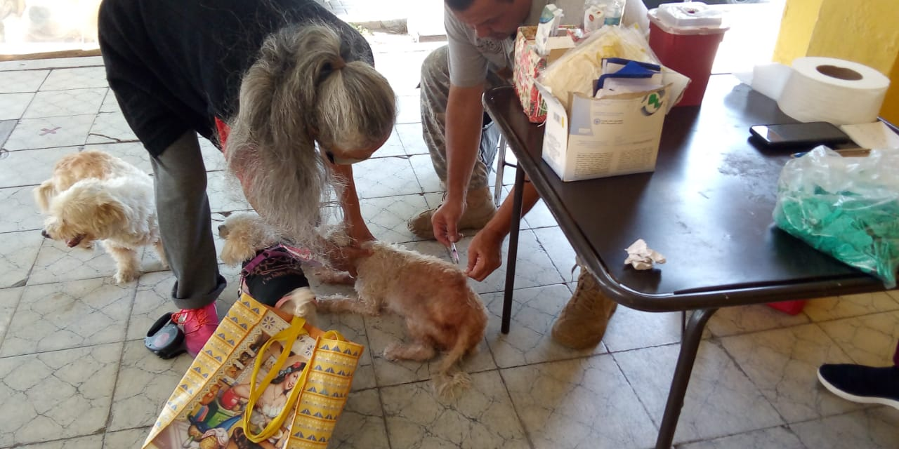
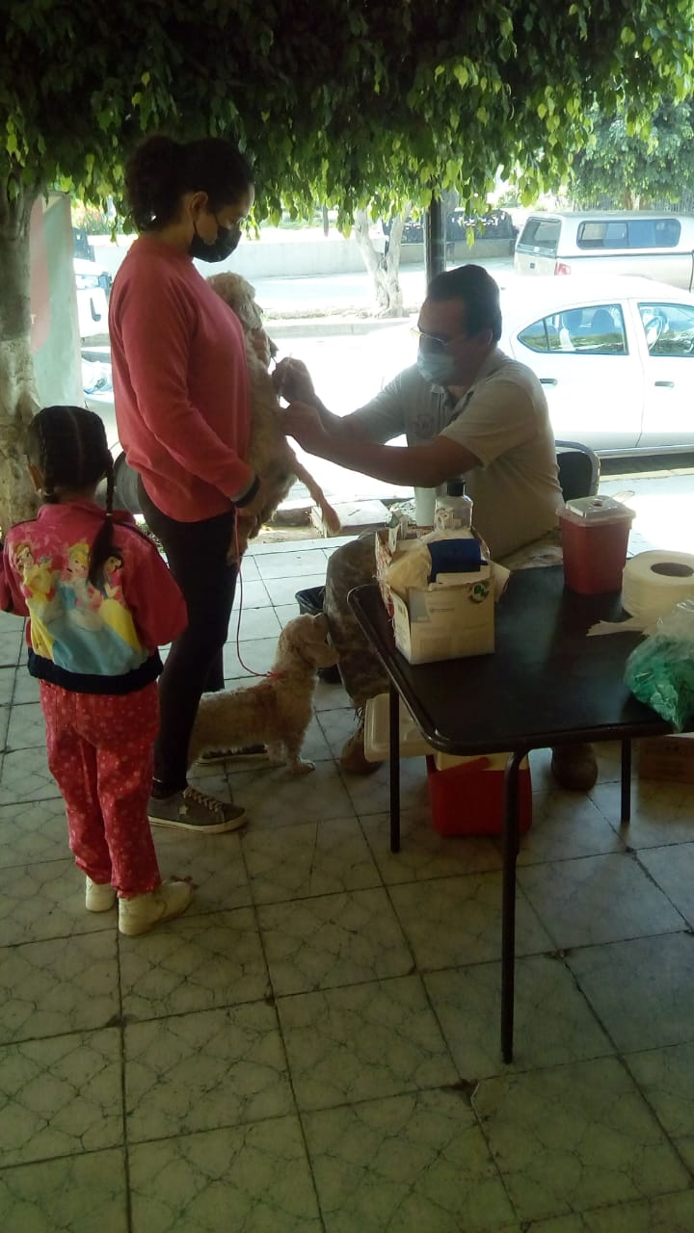
3 Visita a Colonias
Diciembre 2020
03 y 04 DE DICIEMBRE 2020
A las 10:00 hrs. La Delegada, Yerania Celaya, verificó el inicio de la Feria de la Salud Animal que se llevó a cabo en Toluquilla, contando con Vacunación Antirrábica, Desparasitación y Tratamiento contra las garrapatas.

Slide 7
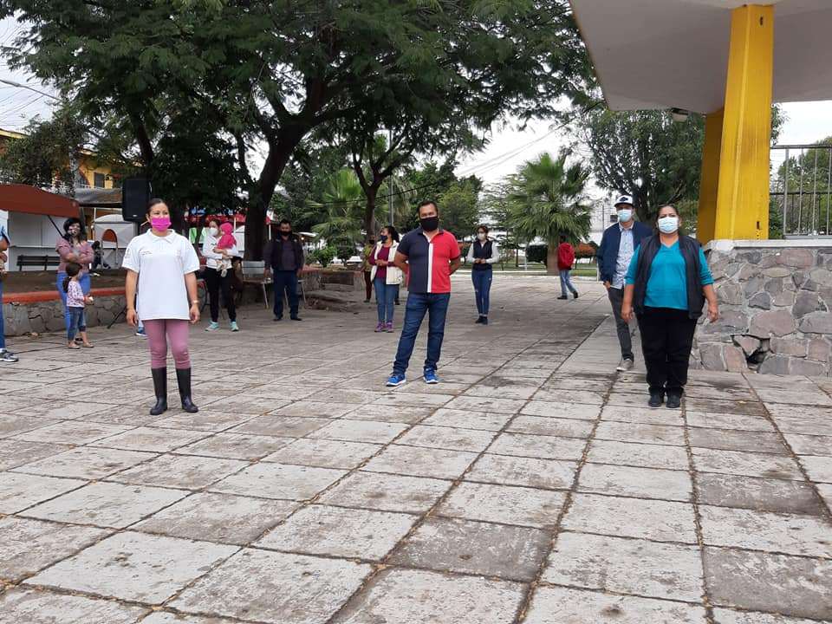
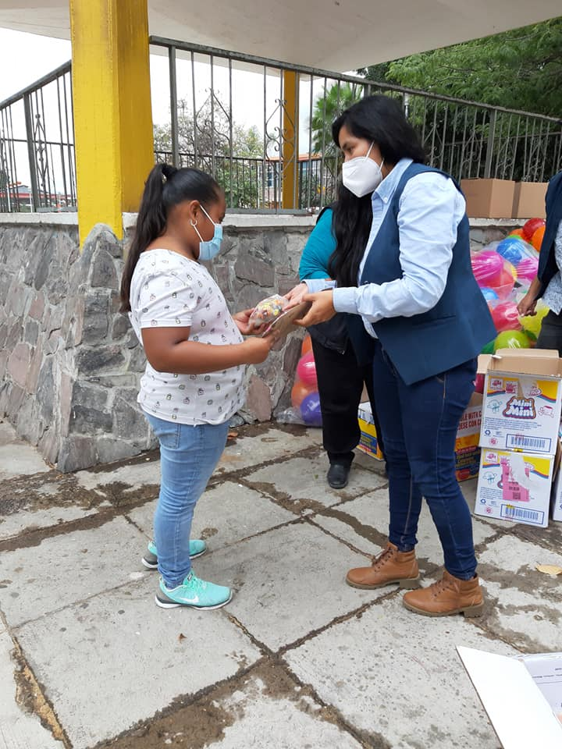
3 Visita a Colonias
Diciembre 2020
04 DE DICIEMBRE 2020
A las 17:00 hrs. La Delegada, Yerania Celaya, apoyó en el Evento Navideño de la Delegación de López Cotilla.

Slide 8
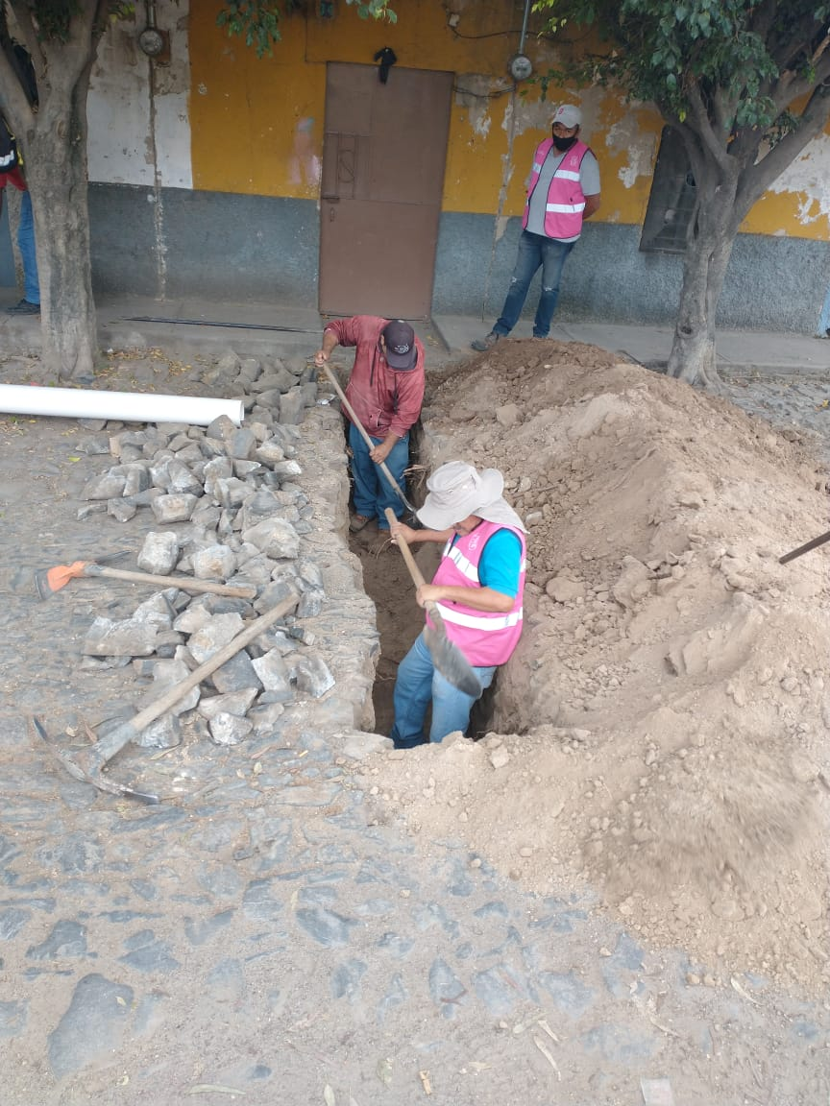
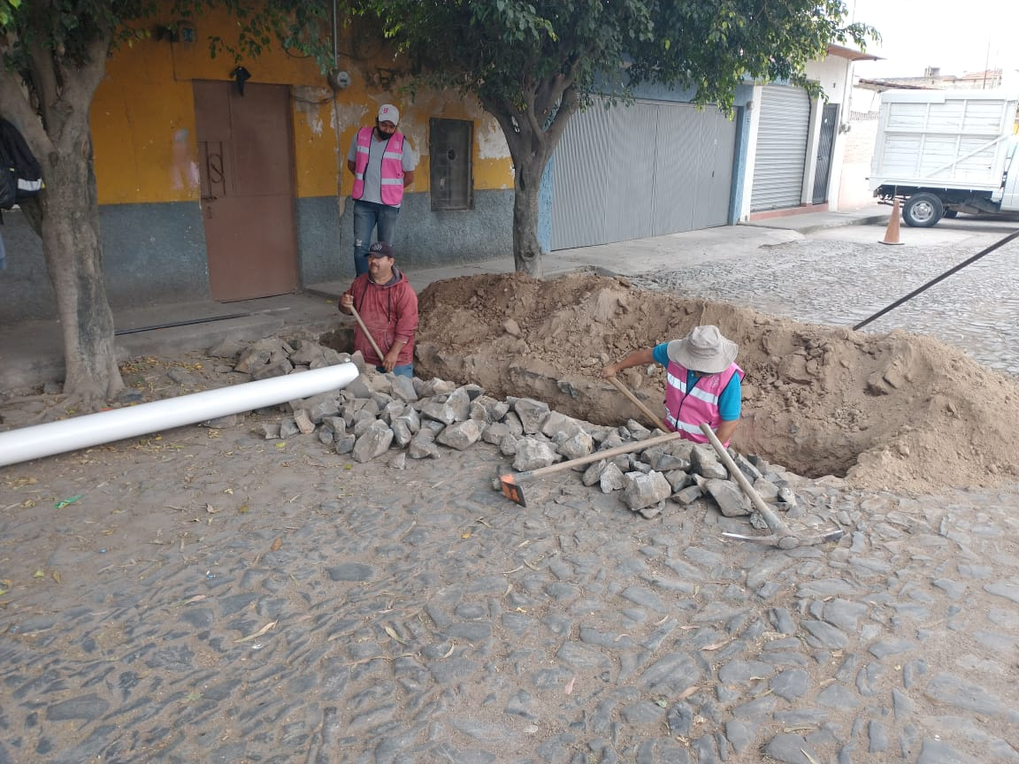
3 Visita a Colonias
Diciembre 2020
07 DE DICIEMBRE 2020
A las 09:00 hrs. Francisco Pérez y Ricardo Meléndez, Auxiliares de la Delegación, verificaron los trabajos de la conexión de drenaje en la calle Pedro Moreno, que realizó el personal de Agua Potable, de la colonia Toluquilla.

Slide 9
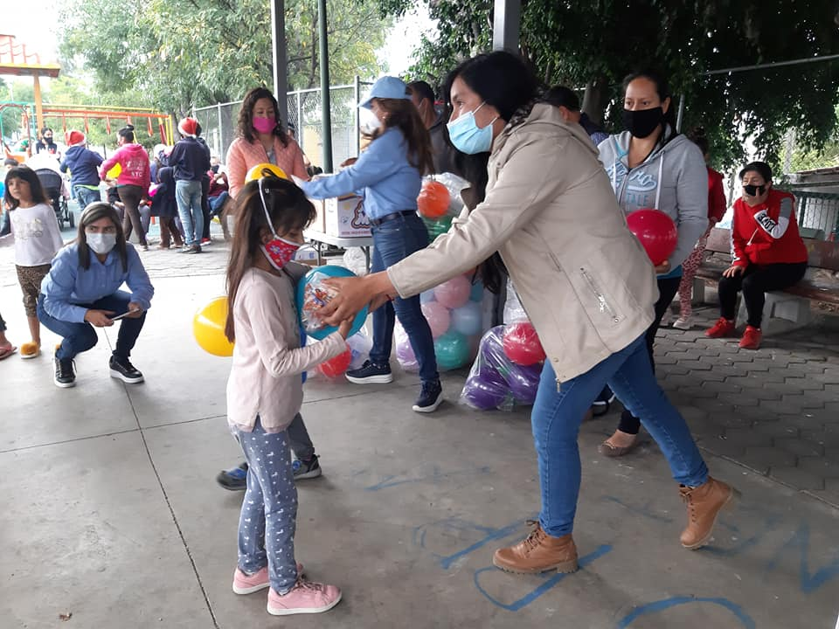
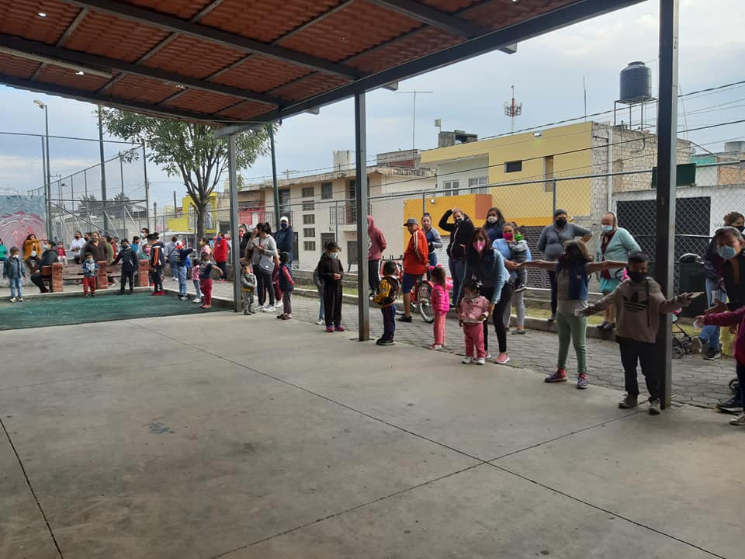
3 Visita a Colonias
Diciembre 2020
07 DE DICIEMBRE 2020
A las 17:00 hrs. La Delegada, Yerania Celaya, apoyó en el Evento Navideño de la Delegación de Loma Bonita.

Slide 10
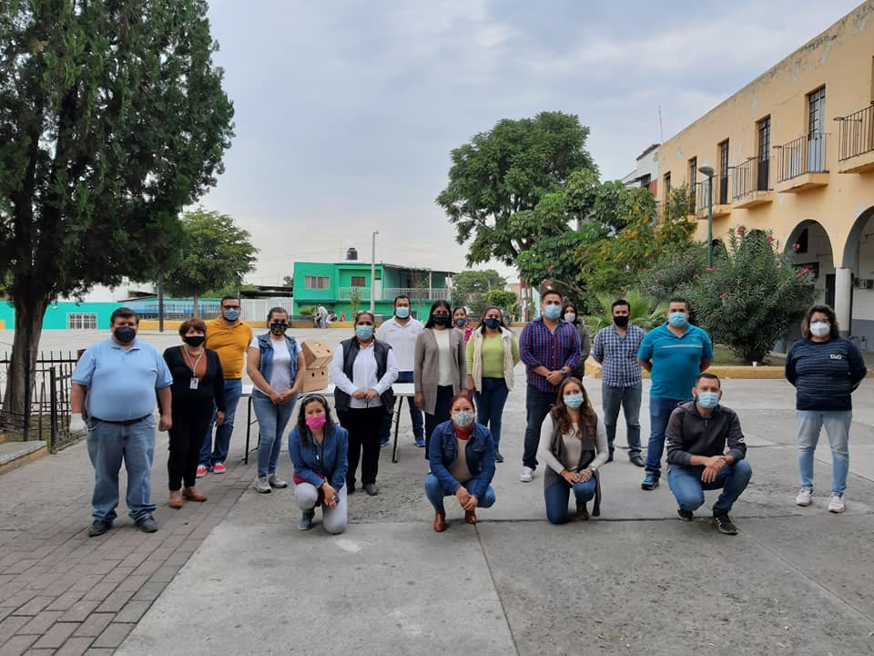
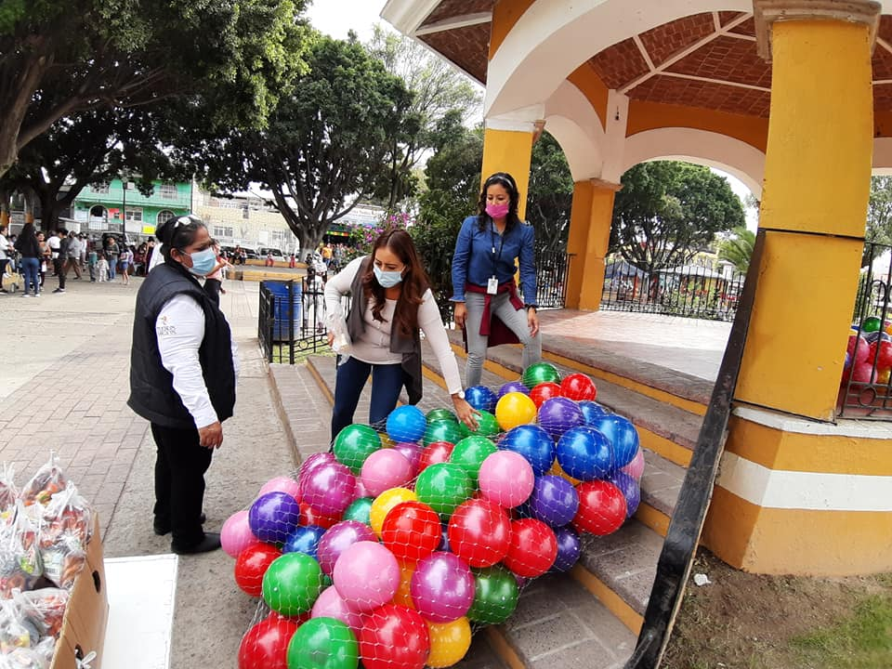
3 Visita a Colonias
Diciembre 2020
08 DE DICIEMBRE 2020
A las 17:00 hrs. La Delegada, Yerania Celaya, apoyó en el Evento Navideño de la Delegación de Las Juntas.

Slide 11
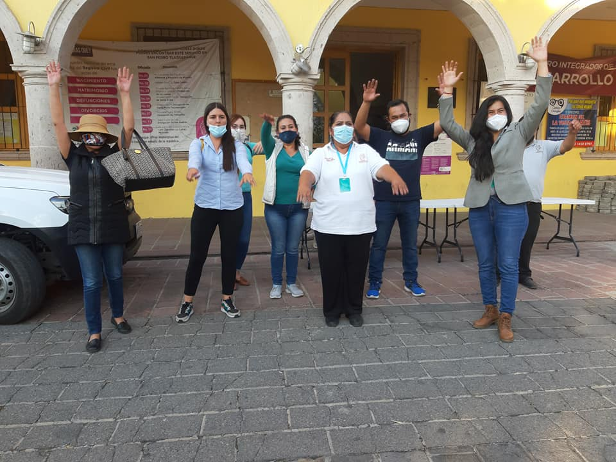
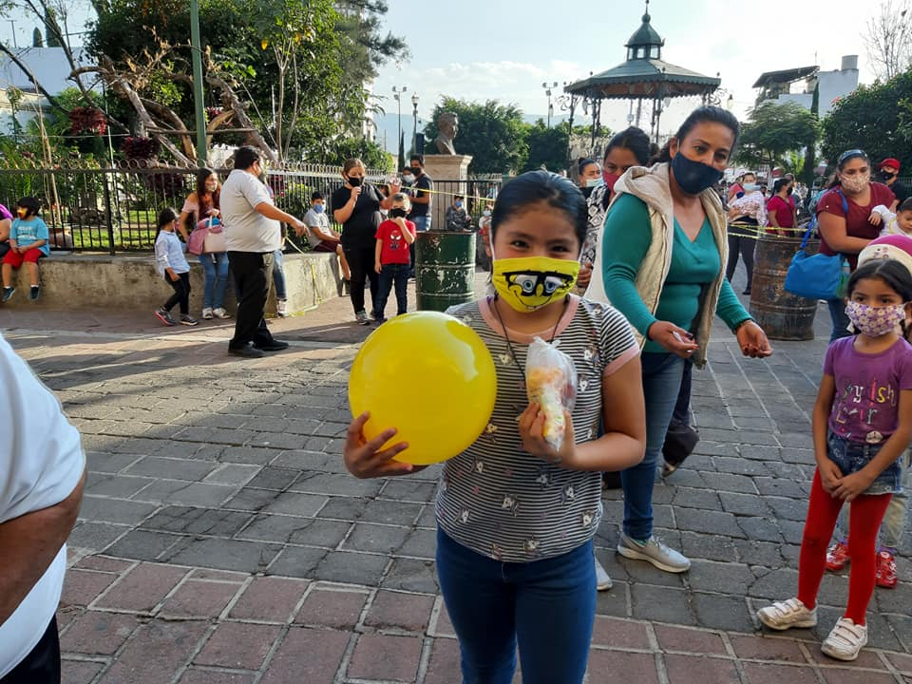
3 Visita a Colonias
Diciembre 2020
09 DE DICIEMBRE 2020
A las 17:00 hrs. La Delegada, Yerania Celaya, apoyó en el Evento Navideño de la Delegación de Santa Anita.

Slide 12
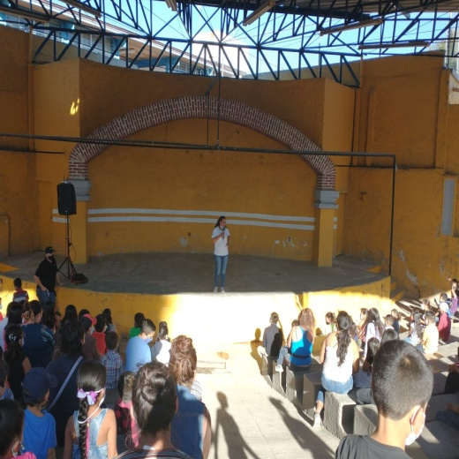
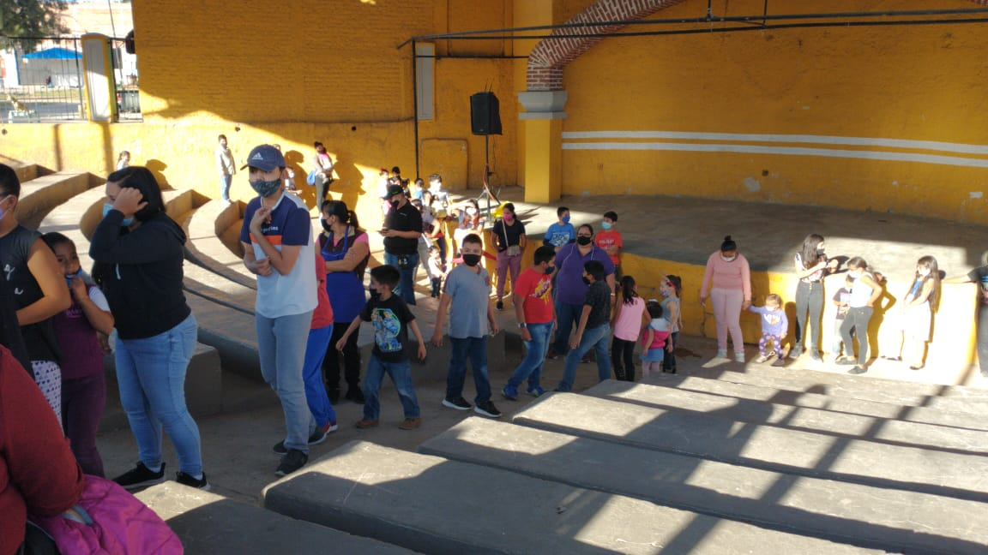
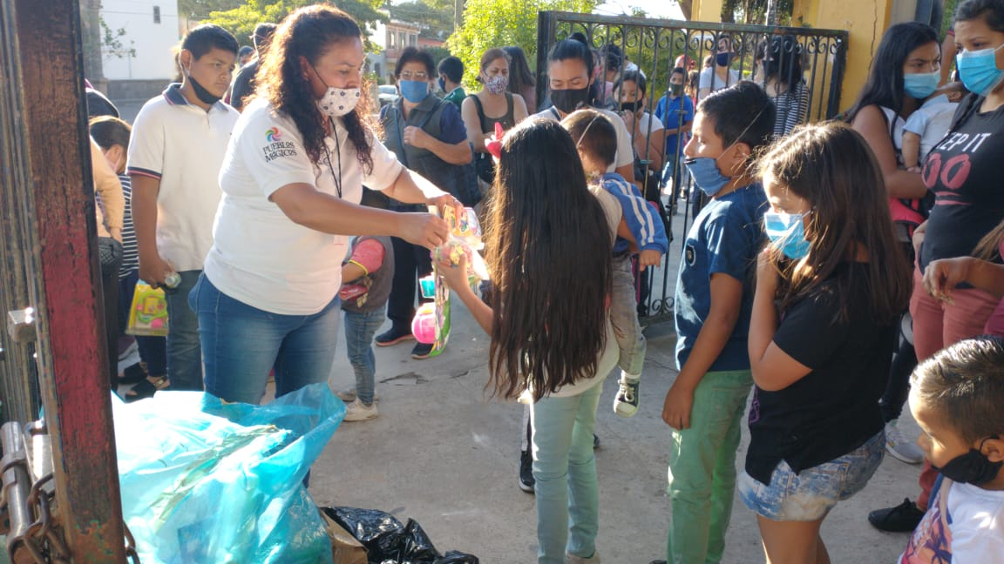
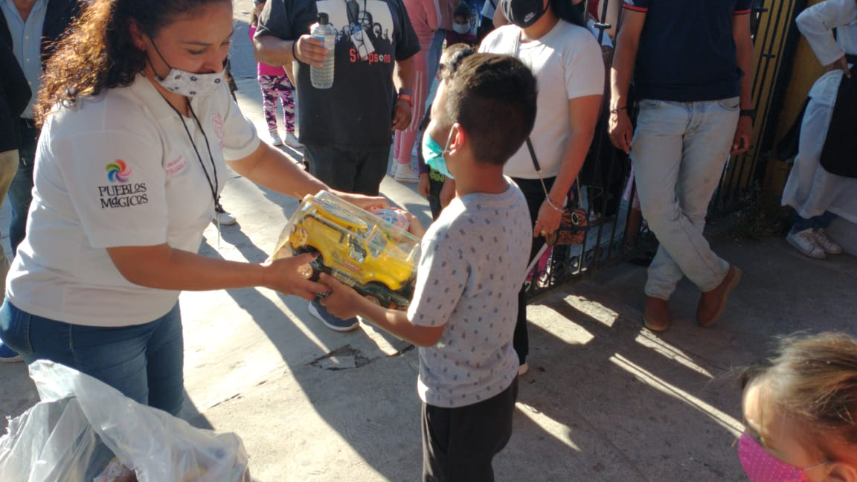
3 Visita a Colonias
Diciembre 2020
16 DE DICIEMBRE 2020
A las 16:00 hrs. Se llevó a cabo el Evento Navideño en la Delegación de Toluquilla, donde entregamos un total de 200 bolos y 250 juguetes.

Slide 13
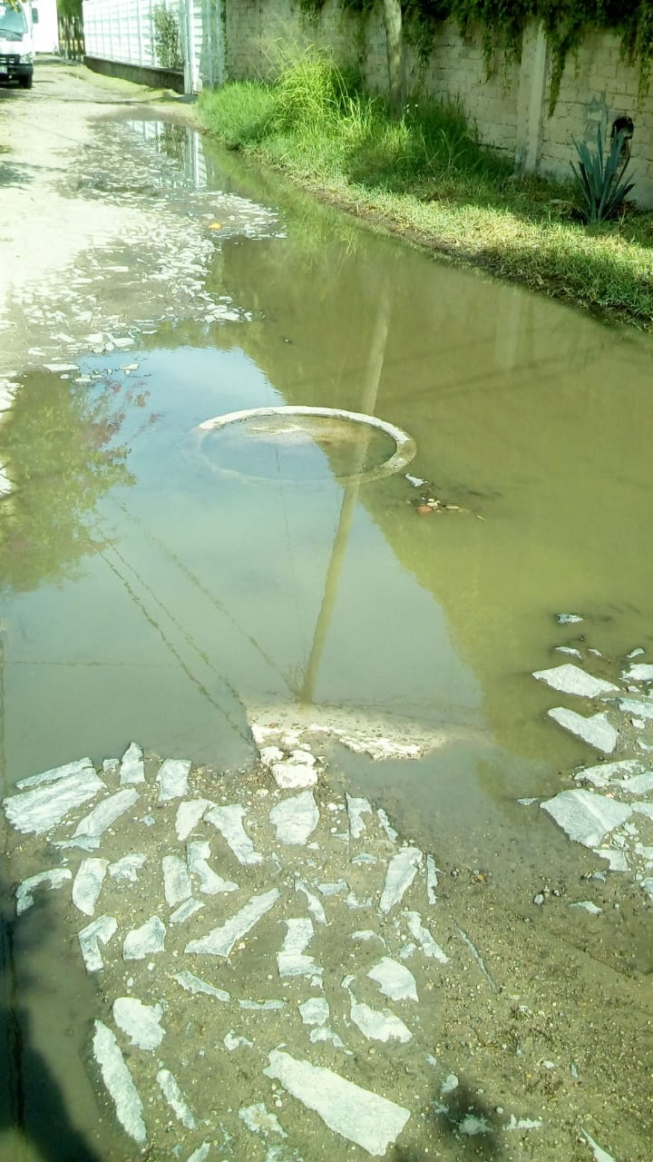
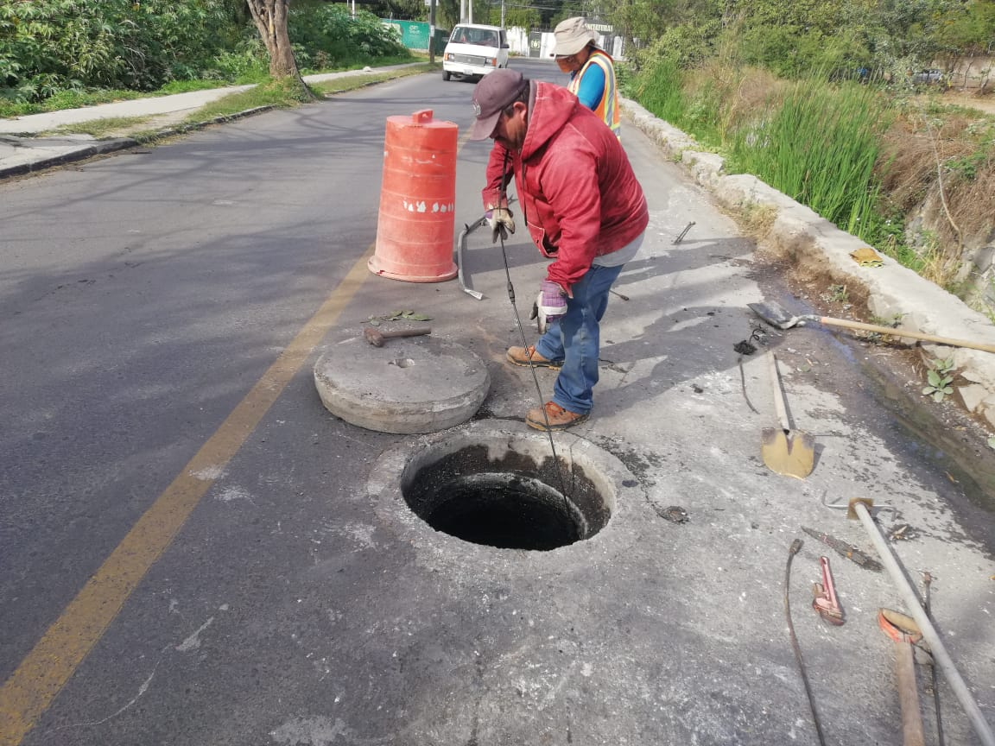
3 Visita a Colonias
Diciembre 2020
12 DE DICIEMBRE 2020
A las 10:00 hrs. La Delegada Municipal, Yerania Celaya, verificó los trabajos de Desazolve de una alcantarilla en Priv. Reserva Chica en la colonia Toluquilla, que realizó el personal de Agua Potable.

Slide 14
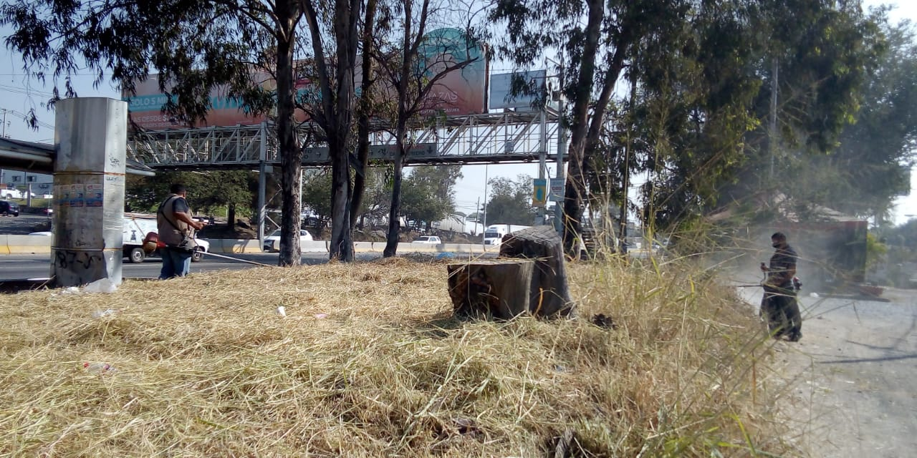
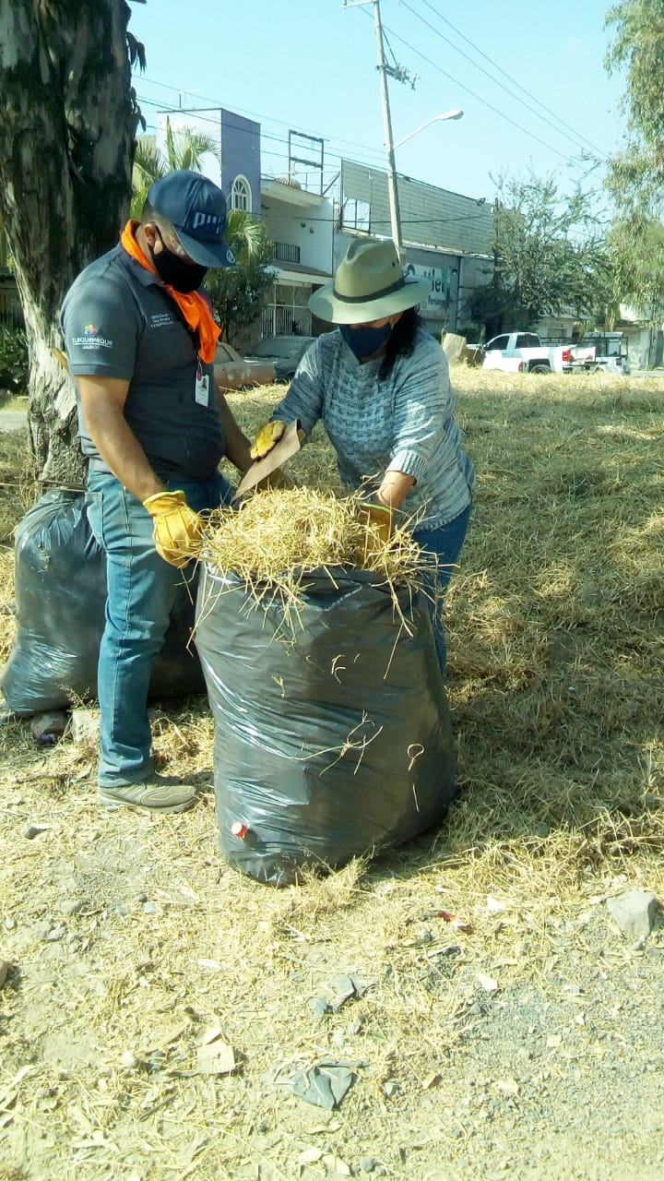
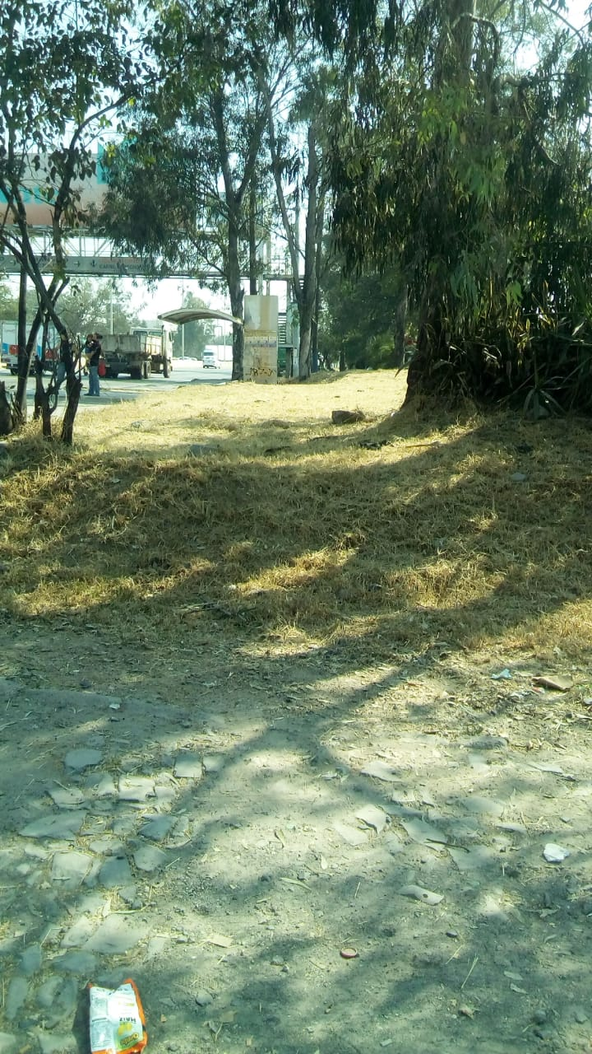
4 Brigadas de Mantenimiento y Recuperación de Espacios Públicos
Junio 2020
Diciembre 2020
30 DE NOVIEMBRE 2020
A las 09:00 hrs. La Delegada, Yerania Celaya, Francisco Pérez y Ricardo Meléndez, Auxiliares de la Delegación, llevaron a cabo un Operativo de Limpieza en Periférico, entre Hidalgo y Guadalupe Victoria, en la colonia Toluquilla.

